Slide 1
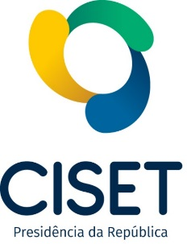

CORREGEDORIA DA SECRETARIA DE CONTROLE INTERNO DA PRESIDÊNCIA DA REPÚBLICA
Atuação e boas práticas com ênfase em ações preventivas

Slide 2
Introdução: CORPR
Instituição
A CORPR foi criada em 5 de maio de 2017, com a entrada em vigor do Decreto nº 9.038, de 26 de abril de 2017, sendo que antes era uma Coordenação-Geral de Correição.
Siscor (Decreto nº 5.480, de 30 de junho de 2005)
Apuração e prevenção de irregularidades administrativas por meio da instauração e condução de procedimentos correcionais;
Em 2021, a CORPR passou a ser considerada uma unidade Seccional, submetido ao Siscor, após provocação da CGU e consulta à SAJ. Consequentemente, o Corregedor passou a ter mandato de 2 anos.
Unidade Setorial
Após alteração do Decreto nº 5.480, pelo Decreto nº 10.768, de 13 de agosto de 2021, com a conversão das Seccionais em Setoriais, a CORPR passou a ser considerada Unidade Setorial do Siscor;
Sujeita-se à orientação normativa e supervisão técnica do Órgão Central do Sistema de Correição, a Controladoria-Geral da União (CGU).

Slide 3
Abrangência
Atuação nos órgãos da PR e Vice PR e entidades vinculadas;
O PR, os Ministros e os Secretários-Executivos, em substituição, cometem crime de responsabilidade no exercício de suas funções e respondem perante o Senado Federal;
O desempenho de cargo ou função na PR, Vice-PR e entidades vinculadas constitui, para o militar, atividade de natureza militar, razão pela qual não se submete aos ditames da Lei 8.112/90, nem à atuação da Corregedoria da PR.

Slide 4
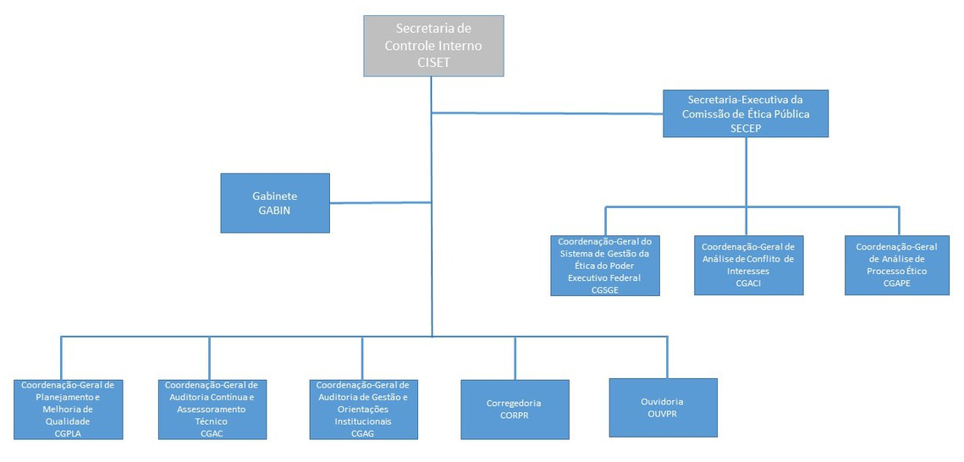
Estrutura atual

Slide 5

Áreas de atuação da Corregedoria
CORREGEDORIA
Prevenção e Apuração
Análise de Denúncias
Programa Fortalecer
Elaboração de Normativos
Orientação Correcional
Procedimentos Correcionais
Programa Prevenir
Supervisão Correcional
Auxílio ao Julgamento
Juízo de Admissibilidade

Slide 6
Normativo e inovações
Portaria nº 6, de 7 de agosto de 2020
Regulamenta as atividades de Unidade Setorial de Correição no âmbito da PR e Vice-PR;
Concentra, preferencialmente, na CORPR, a instauração e condução de procedimentos contraditórios (PAD e SINAC), por sua especialização em matéria disciplinar;
Previsão da IPS, com a utilização da Matriz de Investigação, visando dar mais celeridade e eficiência aos procedimentos correcionais;
Previsão do Termo de Ajustamento de Conduta - TAC como meio de resolução consensual de conflito.

Slide 7
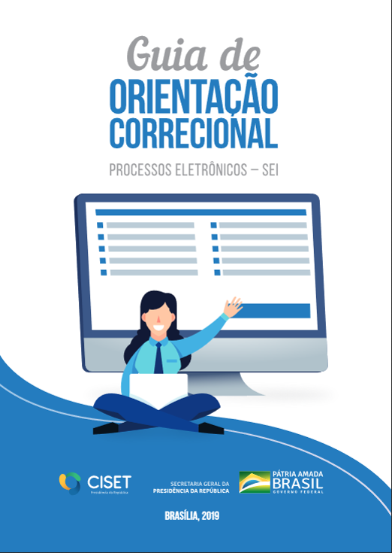
Guia de Orientação Correcional
- Publicado pela Portaria nº 14, de 31 de maio de 2019, o guia traz orientações sobre o uso do Sistema Eletrônico de Informação (SEI), para fins da gestão do trâmite, instauração e instrução de procedimentos correcionais.
- O documento aborda, ainda, o sigilo inerente à atividade correcional e dá outras orientações que visam mitigar riscos de ocorrência de nulidades, além de apresentar modelos de portarias, termos, atas, intimações etc.
https://intra.presidencia.gov.br/corregedoria/guia-orientacao-correcional

Slide 8
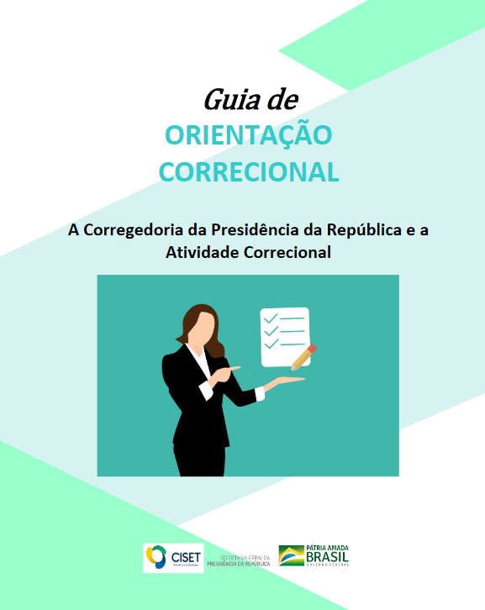
Guia de Orientação Correcional
- A atividade correcional tem como objetivo combater irregularidades administrativas, por meio de ações preventivas e repressivas;
- Aborda o papel da Corregedoria, sua abrangência, instrumentos, normativos, projetos e procedimentos de apuração investigativa ou contraditória.
https://www.gov.br/secretariageral/pt-br/centrais-de-conteudo/publicacoes/GuiaCORPR10.8.2020.pdf

Slide 9
Programa, Ações e projetos
Ação / Projeto | Área Responsável
Programas: “Prevenir e Fortalecer” | Corregedoria
Ação: “Consultoria em matéria disciplinar” | Corregedoria
Ação: “Palestras de disseminação de orientações disciplinares e éticas para servidores” | Corregedoria/SECEP
Ação: “Mapeamento de processos da CORPR” | Corregedoria/CGPLA
Projeto: “CORPR-MM” (Modelo de Maturidade Correcional - CRG-MM) | Corregedoria
Projeto: “Pílulas de Conscientização: Corregedoria explica!” (Assédio Moral e Gerência de Empresas, em produção) | Corregedoria

Slide 10
Programas
- Programa PREVENIR: prevenção de ilícitos administrativos, mediante realização de palestras, cursos e outros eventos de capacitação, divulgação de orientações normativas e boas práticas, além de cartilhas e vídeos animados e institucionais, voltadas aos gestores, servidores, empresas e colaboradores.
- Programa FORTALECER: repressão de ilícitos administrativos e estruturação da Corregedoria, com a finalidade de aperfeiçoar ou fortalecer a atividade correcional, por meio da implementação de ações, rotinas, metodologias, orientações de combate eficaz e eficiente da prática de irregularidades administrativas com fins de restabelecimento da regularidade do serviço público.

Slide 11
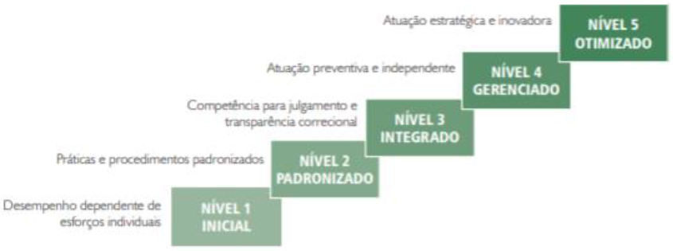
Modelo de Maturidade Correcional (CRG-MM)
O Modelo de Maturidade é um instrumento para avaliar a maturidade de determinado processo de trabalho ou área de atuação, usado para inferir o resultado futuro da organização;
Diagnóstico da gestão correcional e estabelecimento de estratégias e metas para o alcance do nível de maturidade almejado;
Ferramenta de comunicação, avaliação e desenvolvimento, estruturado em 5 níveis de capacidade correcional.

Slide 12
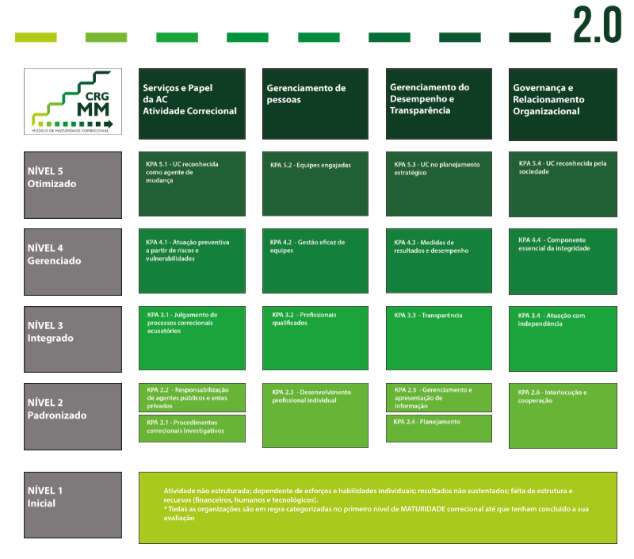
Modelo de Maturidade Correcional (CRG-MM)
Um nível só é alcançado quando todos os macroprocessos a ele associados foram atingidos pela organização.
https://corregedorias.gov.br/acoes-e-programas/siscor/maturidade

Slide 13
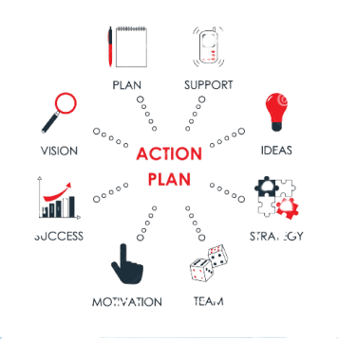
Modelo de Maturidade Correcional (CRG-MM)
- O Plano de Ação foi elaborado com o objetivo de organizar e sistematizar as iniciativas a serem conduzidas para a institucionalização dos KPA’s, mediante definição e registro das ações a serem executadas para o alcance da plena implantação de cada atividade, indicando prazos, responsáveis e recursos necessários.

Slide 14

Pílulas de Conscientização: Corregedoria explica!
- Ações voltadas à conscientização de gestores, servidores e colaboradores acerca dos deveres e proibições funcionais, do comprometimento com a probidade administrativa e observância dos princípios administrativos e boas práticas de gestão;
- A implementação dessas ações ocorre por meio da circularização, em meio físico ou digital, de cartilhas, textos, folders e vídeos institucionais e animados.

Slide 15
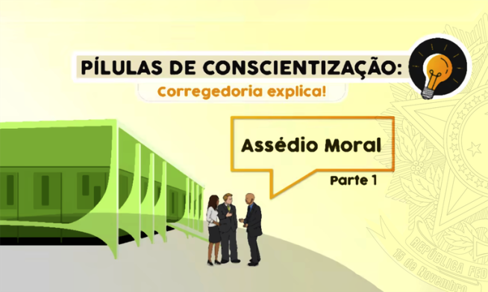
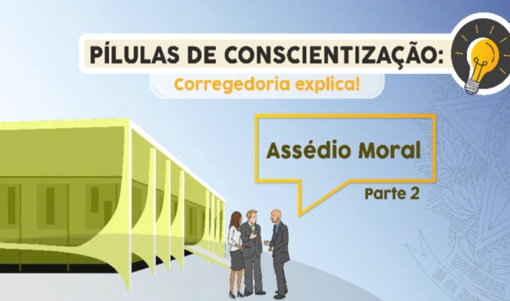
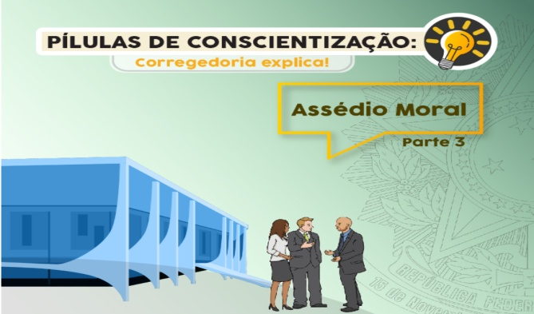
1º Pílulas de Conscientização: Assédio Moral
https://vimeo.com/616137519
https://vimeo.com/639276901
https://vimeo.com/644090587

Slide 16

Pílulas de Conscientização: Corregedoria explica!
Em complemento aos vídeos, foi lançada a Cartilha sobre assédio moral, abordando de forma mais aprofundada o conceito, classificação, exemplos, diferenciação do ilícito com atos de gestão, perfil do assediado e assediador, providências, entre outros assuntos.
Link do site da SG da cartilha

Slide 17

2º Pílula de Conscientização: Gerência de Empresas
Gerência de Empresas
- O roteiro foi aprovado e a produção do vídeo iniciada.

Slide 18

Vinícius Dantas Damasceno de Araújo
Corregedor-Geral
Secretaria de Controle Interno
Secretaria-Geral da Presidência da República
Telefone: (61) 3411-2681 / (61) 99565-4329
E-mail: cisetpr@presidencia.gov.br

